Slide 1



Clase 9:
Reglas de Asociación
Bases de Datos Masivas (11088)
Licenciatura en Sistemas de Información
Departamento de Ciencias Básicas
Universidad Nacional de Luján

Slide 2
Temas
Reglas de asociación
Conceptos básicos:
  itemset, itemset frecuente,
  itemset máximo e itemset cerrado.
Algoritmo Apriori.

Slide 3
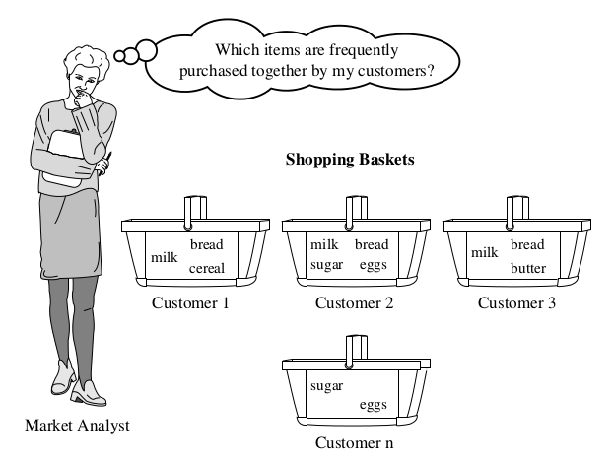
Reglas de Asociación

Slide 4
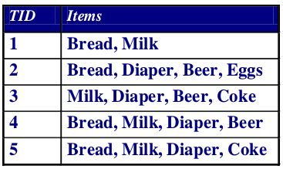
Problemática
Dado un conjunto de transacciones, encontrar reglas que puedan predecir la ocurrencia de un ítem basado en la presencia de otros.
Análisis del “Carrito de compras”
Ejemplo de Reglas de Asociación:
{Diaper} → {Beer}
{Milk, Bread} → {Eggs,Coke}
{Beer, Bread} → {Milk}
La implicación indica “co-­ocurrencia” no causalidad

Slide 5
Itemsets
Itemset: Una colección de 1 o más ítems:
Ejemplo: {Milk, Bread, Diaper}
k-­itemset: Un itemset que contiene k items
1-itemset: {Bread}, {Beer}
2-itemset: {Milk, Eggs}, {Diaper, Beer}
3-itemset: {Diaper, Beer, Bread}

Slide 6
Support Count (σ)
Support count (σ): Cantidad de ocurrencias de un itemset.
Ejemplo:
σ({Milk, Diaper}) = 3

Slide 7
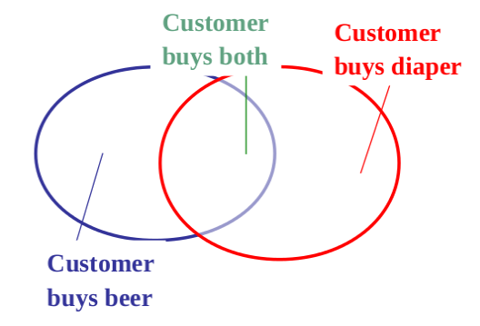
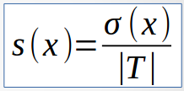
Support
Support (s): Fracción de transacciones que contiene a un itemset.

Slide 8
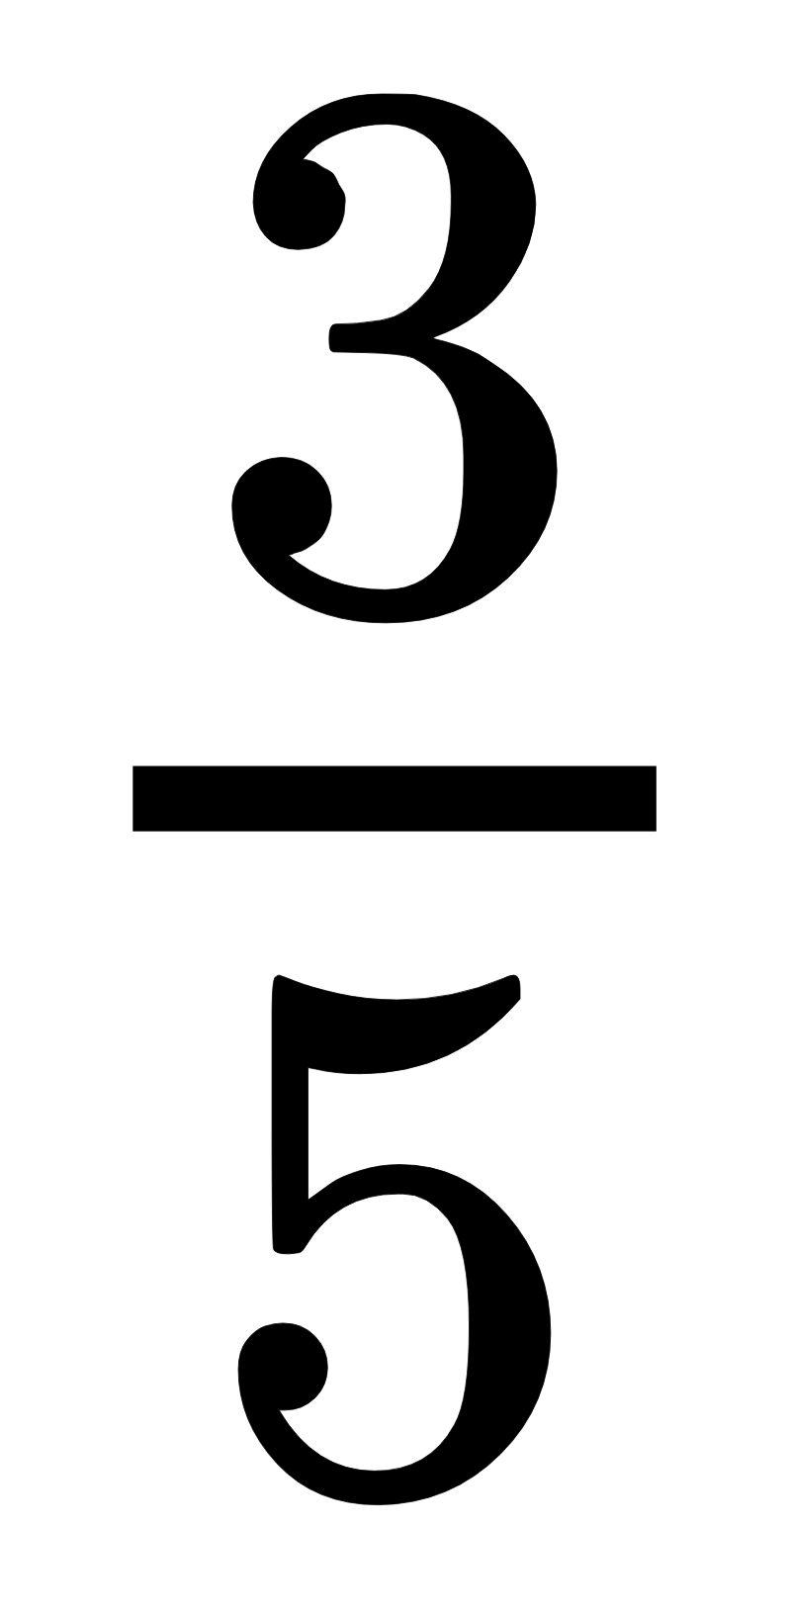
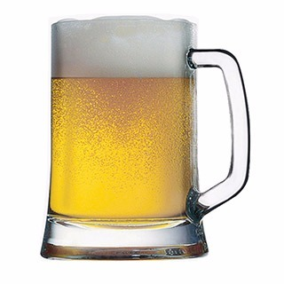
Support
Support (s): Fracción de transacciones que contiene a un itemset.
Ejemplo:
s({Milk, Diaper}) = ?
¿Cuál es el soporte de Beer?

Slide 9
Itemsets frecuentes
Itemset frecuente: Un itemset cuyo support es mayor o igual al umbral establecido como mínimo soporte (minsup).
Supongamos que minsup = 0.6
s({Milk, Diaper}) =
¿Es frecuente?
¿Y el 1-itemset {Beer}?
¿Y {Milk, Diaper, Beer}?
¿Cuales son los 1-itemsets infrecuentes?

Slide 10
Regla de Asociación
Regla de Asociación: Una expresión de la forma X → Y, donde X e Y son itemsets frecuentes.
Ejemplo:
{Milk, Diaper} → {Beer}

Slide 11
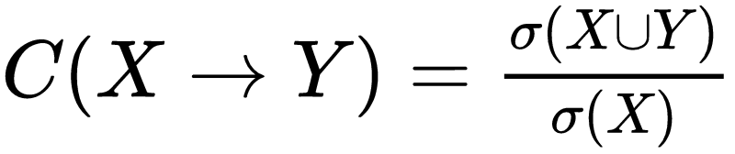
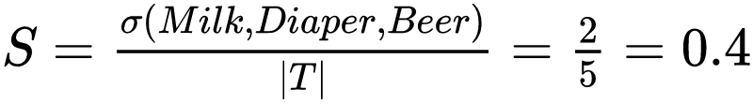
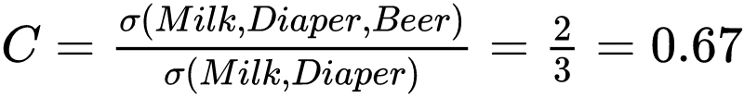
Métricas de Evaluación de Reglas
Support (s): Fracción de transacciones que contiene a X e Y.
Confidence (c): Mide con qué frecuencia Y aparece en transacciones en las que también aparece X.
Ejemplo:
{Milk, Diaper} → {Beer}

Slide 12
Ejemplos de Reglas de Asociación
Reglas S C
{Milk,Diaper} → {Beer} 0.4 0.67
{Milk,Beer} → {Diaper} 0.4 1.0
{Diaper,Beer} → {Milk} 0.4 0.67
{Beer} → {Milk,Diaper} 0.4 0.67
{Diaper} → {Milk,Beer} 0.4 0.5
{Milk} → {Diaper,Beer} 0.4 0.5
Reglas creadas a partir del itemset:
{Milk, Diaper, Beer}
Tienen el mismo soporte.
¿Por qué tienen distinta confianza?

Slide 13
Descubrimiento de reglas
Dado un conjunto de transacciones T, el objetivo del descubrimiento de reglas de asociación es encontrar todas las reglas que cumplen:
Soporte ≥ minsup
Confianza ≥ minconf
Aproximación de fuerza bruta:
Listar todas las posibles reglas de asociación.
Calcular el soporte y la confianza para cada una.
Eliminar las que no satisfacen los umbrales predefinidos.
⇒ Computacionalmente Prohibitivo!

Slide 14
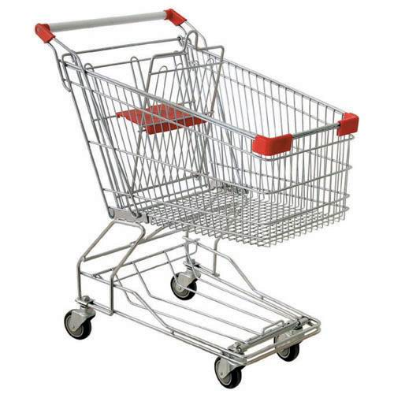
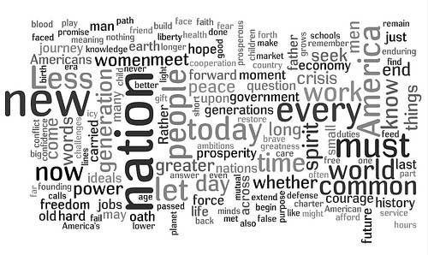
Problema de escala
Un supermercado como WalMart
  vende unos 100K items y puede guardar millones de canastas!
La Web
  tiene más de 100M de palabras y miles de millones de páginas.

Slide 15
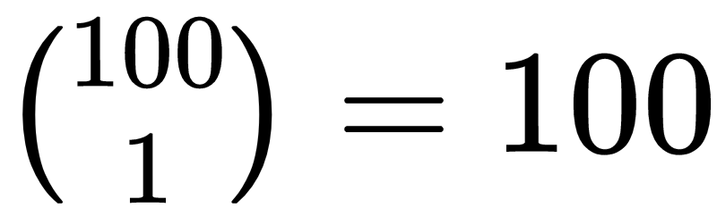
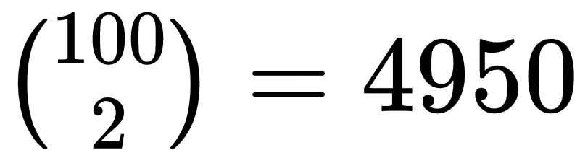
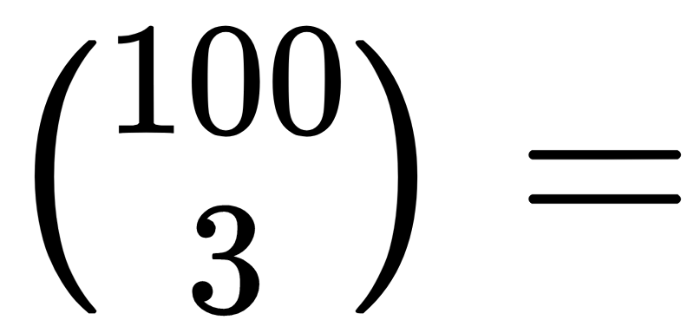

¿Por qué es prohibitivo?
Supongamos que tenemos itemset frecuentes de 100 items:
a₁ , a₂ , ..., a₁₀₀
Vamos a tener para:
  1-­itemset frecuentes
  2-­itemset frecuentes
  3-­itemset frecuentes

Slide 16
Association Rule Mining
ARM puede ser visto como un problema de 2 pasos:
Generación de los itemsets frecuentes
Generar todos los itemsets con support ≥ minsup
Generación de reglas
Generar a partir de la división de los itemsets frecuentes los subconjuntos con las reglas que satisfacen la confianza
El primer paso es computacionalmente muy caro

Slide 17
Aplicaciones I
Encontrar conceptos relacionados:
  Supongamos que las palabras son los ítems y los “documentos” las canastas (los itemsets).
  Podríamos buscar términos del problema que aparecen juntos con altos valores de soporte y confianza.
Plagio: En este caso los ítems son los documentos y las canastas las oraciones.
  Donde un “ítem/documento” está en una “canasta/oración” si la oración pertenece al documento.
  Una o dos oraciones en común en distintos documentos son un buen indicador de plagio.

Slide 18
Association Rule Mining
ARM puede ser visto como un problema de 2 pasos:
Generación de los itemsets frecuentes
Generar todos los itemsets con support ≥ minsup
Generación de reglas
Generar a partir de la división de los itemsets frecuentes los subconjuntos con las reglas que satisfacen la confianza
El primer paso es computacionalmente muy caro

Slide 19
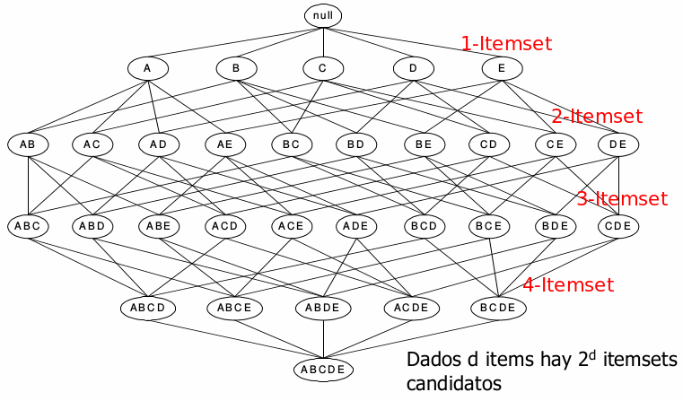
Generación de Itemsets Frecuentes
Los candidatos son todos los k­-itemsets donde los items co­-ocurren.

Slide 20
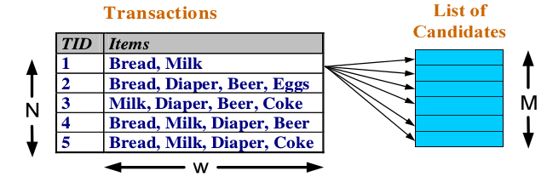
Generación de Itemsets Frecuentes
Aproximación de fuerza bruta:
Cada itemset en el lattice es un candidato
Contar el soporte de cada itemset barriendo las transacciones
Comparar cada transacción contra cada itemset
Complejidad ~ O(NMw) ⇒ Caro porque M = 2^{d} !!!
Notes:
Notación “O Grande”, es una forma de medir la complejidad teórica de un algoritmo. Esta complejidad se puede medir como una función que depende del tamaño de la entrada.

Slide 21
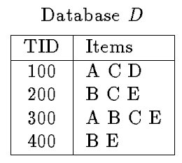

Estrategias para la generación de itemsets
Reducir el número de candidatos (M)
Búsqueda completa: M = 2^{d}
Utilice técnicas de poda para reducir M
Reducir el número de transacciones (N)
Reducir el tamaño de N como el incremento del tamaño de los itemsets.
Esto es utilizando algoritmos como Direct Hashing and Pruning (DHP)
Reducir el número de comparaciones (NM)
Utilice las estructuras de datos eficientes para almacenar los candidatos y las transacciones.
No hay necesidad de comparar cada candidato contra cada transacción.
Utiliza una función de hash para filtrar la próxima generación candidatos
{C E}
{C E} {B C}
{A D} {A E} {B C}

Slide 22
Principio Apriori
Es una estrategia de reducción del número de candidatos.
Si un itemset es frecuente, entonces todos sus subsets deben además ser frecuentes.
El Principio Apriori se sostiene debido a las siguiente propiedades de la medida de support:
El support de un itemset (Y) nunca excede el support de sus subsets (X).
Esto es conocido como la propiedad de anti­monotonía del support.
∀ X,Y : ( X ⊆ Y ) ⇒ s(X) ≥ s(Y)

Slide 23
Anti-­Monotonía
Si un itemset X no satisface el umbral de min_support entonces X no es frecuente.
Es decir:
S(X) < min_support
Si agrego X₂ al itemset X, (X U X₂) entonces el resultado del itemset no puede ser más frecuente que X.
X U X₂ es no frecuente, por lo tanto:
S(X ∪ X₂) < min_support

Slide 24
Algoritmo Apriori
El algoritmo Apriori fue propuesto por R. Agrawal and R. Srikant en 1994 para mining frecuent itemsets de reglas de asociación binarias (como los ejemplos de la canasta).
El algoritmo maneja 2 conjuntos de itemsets:
Candidatos ( C_{k} )
Frecuentes ( L_{k} )
Y se divide en dos pasos: uno de Join y otro de Prune

Slide 25
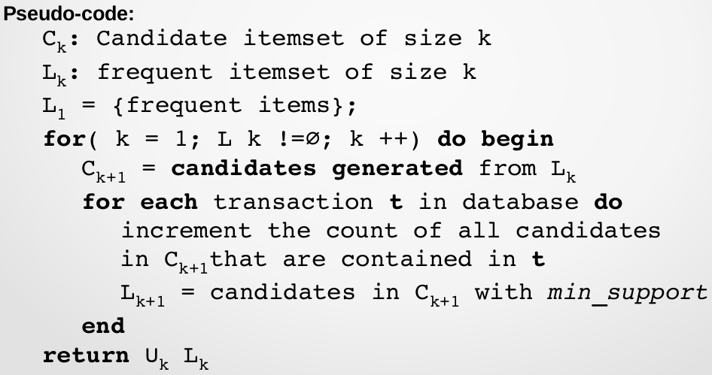
Algoritmo Apriori: Pseudo Código
Join Step: C_{k} es generado uniendo L_{k-­1} con sigo mismo.
Prune Step: Un (k-­1)-­itemset que no es frecuente no puede ser un subset de un k­-itemset frecuente.

Slide 26
Generación de Candidatos: Ejemplo
Tenemos una lista de frecuentes:
L₃ = { abc, abd, acd, ace, bcd }
Join: L₃ * L₃
abcd de abc y abd
acde de acd y ace
Pruning: Como ade no está en L₃ se elimina acde
C₄ ={ abcd }

Slide 27
Generación de Candidatos: Ejemplo
L₃ = {abc, abd, acd, ace, bcd}
abcd de abc y abd
acde de acd y ace
C₄ ={ abcd }

Slide 28
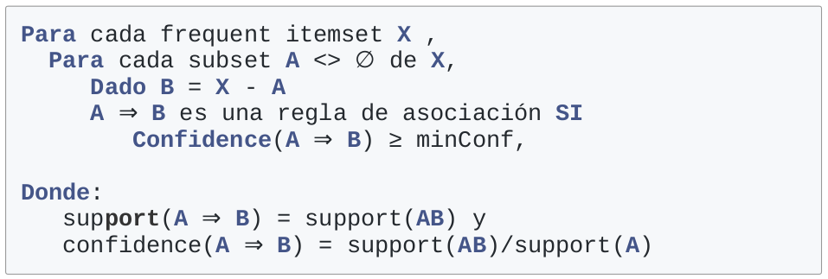
Obtención de las reglas
Como las reglas se construyen a partir de los itemsets frecuentes, todas satisfacen el min_support.

Slide 29
Factores que afectan la complejidad
Elegir el umbral de min_support
  Bajar el umbral de support resulta en más itemsets frecuentes
  Esto puede incrementar el número de candidatos y la longitud máxima de itemsets frecuentes
Dimensionalidad del dataset (cantidad de ítems)
  Se necesita más espacio para almacenar el count support de cada uno de los items.
  Si la cantidad de items frecuentes aumenta, tanto el costo computacional como las operaciones de I/O se incrementan.
Tamaño de la base de datos (# de transacciones)
  Dado que Apriori hace varias pasadas, el tiempo de ejecución del algoritmo va a aumentar con el número de transacciones

Slide 30
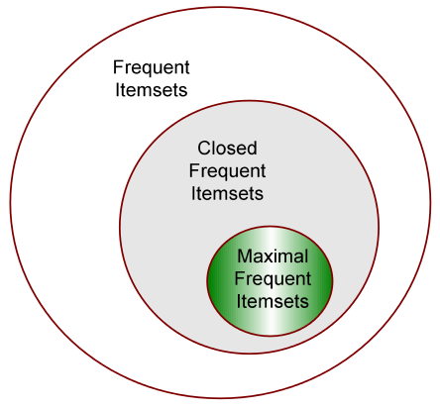
Tipos “especiales” de itemsets
El # de itemsets frecuentes generados a partir de datos transaccionales puede ser muy elevado.
Es útil identificar un pequeño conjunto representativo de itemsets y a partir de estos derivar conjuntos de itemsets frecuentes.
Maximal Frequent Itemset: Un itemset es maximal si ninguno de su superset es frecuente
Closed Frequent Itemset: Un itemset es closed si ninguno de sus inmediatos superset tiene el mismo support que el itemset.

Slide 31
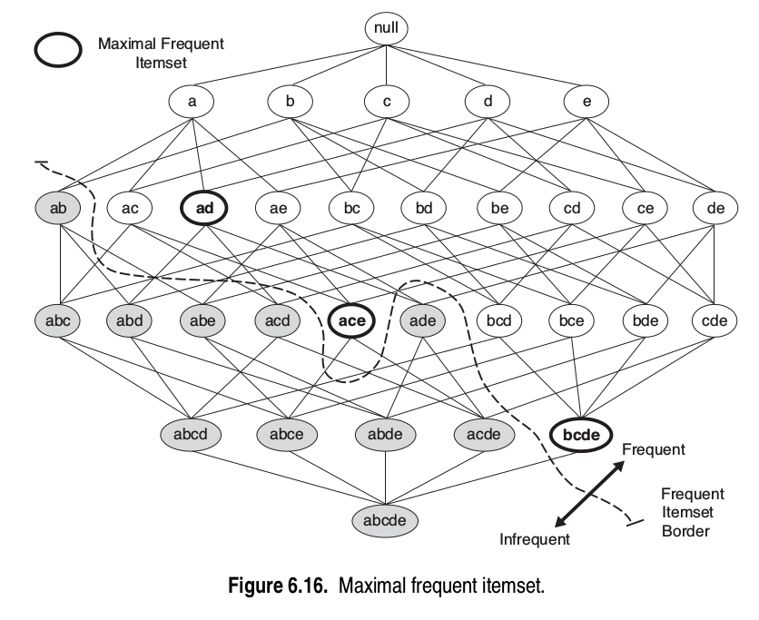
Maximal Frequent Itemset
Los MFI proporcionan una representación compacta del conjunto de elementos frecuentes.

Slide 32
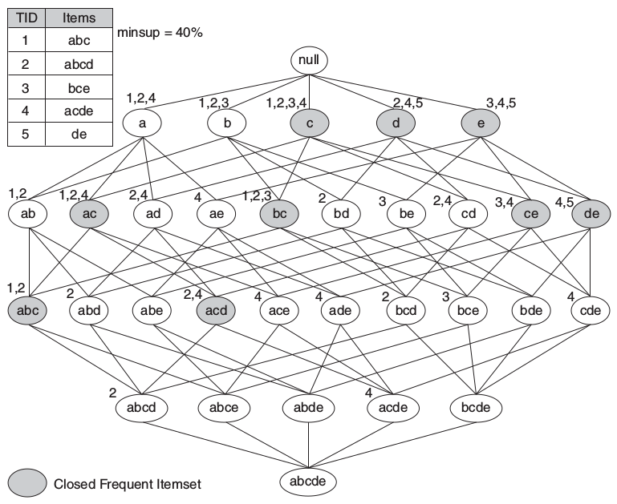
Closed Frequent Itemsets
Closed itemsets proveen una representación mínima de los itemsets sin perder información del soporte.
Podemos usar el CFI para determinar el support de un item que no es Closed. Ejemplo: {a,d}
CFI permite remover reglas redundantes.
Todos los Maximal Frequent Itemsets son Closed porque ninguno superset tiene el mismo soporte.

Slide 33
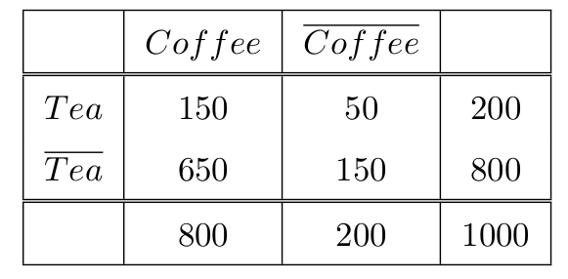
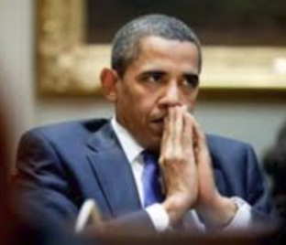
Limitaciones de la Confianza
Nos interesa analizar la relación entre las personas que beben té y café.
Evaluamos la regla: {Tea} → {Coffee}
S(Tea → Coffee) = 150 / 1000 = 0.15
C(Tea → Coffee) = 150 / 200 = 0.75
El problema es que la fracción de personas que beben café, independientemente de si beben té, es del 80%, mientras que la fracción de consumidores de té que beben café es solo del 75%.
La regla {Tea} → {Coffee} es engañosa a pesar de su alto valor de confianza.
Reglas con alta confianza pueden ocurrir por casualidad.
Tales reglas espurias pueden detectarse determinando si el antecedente y el consecuente son estadísticamente independientes.

Slide 34
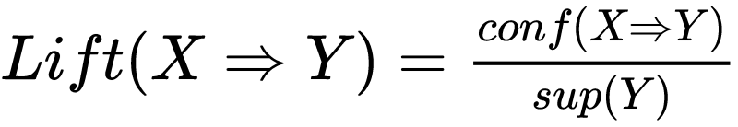

LIFT
El Lift de una regla es X → Y es la confianza de la regla dividido la confianza esperada, asumiendo que los ítems son independientes.
Lift mide qué tan lejos de la independencia están X e Y
Valores cercanos a 1 implican que X e Y son independientes y por lo tanto la regla es poco interesante
Volvemos a la regla: {Tea} → {Coffee}
C(Tea → Coffee) = 75%
P(Coffee) = 80%
Lift(Tea → Coffee) = 0.9375
El valor de Lift es cercano a 1, Te y Café
son estadísticamente independientes.

Slide 35
Bibliografía
Jiawei Han, Micheline Kamber, Jian Pei. 2012. Tercera edición. Data Mining: Concepts and Techniques. Cap. 2 y Cap. 3
Daniel T. Larose. 2014. Segunda edición. Discovering Knowledge in Data: An Introduction to Data Mining.
Introduction to Data Mining (Second Edition) Pang-Ning Tan et al. https://www-users.cs.umn.edu/~kumar001/dmbook/ch6.pdf

